Slide 1
스프링 MVC를 이용한
웹 서비스 프로젝트

Slide 2
STS 설치
웹 서버 톰캣 설치
STS를 이용한 웹 프로젝트 생성
스프링 MVC를 이용한 웹 프로젝트 구조 분석
회원 관리 페이지 만들기

Slide 3
톰캣과 STS 설치 방법에 대해서 학습합니다.
STS와 톰캣을 연동해봅니다.
STS를 이용한 웹 프로젝트 생성하고 전체적인 구조를 파악합니다.
스프링 MVC를 이용한 웹 프로젝트 생성 방법에 대해서 학습합니다.
스프링 MVC의 전체적인 구조에 대해서 학습합니다.

Slide 4
Section 01
STS 설치

Slide 5
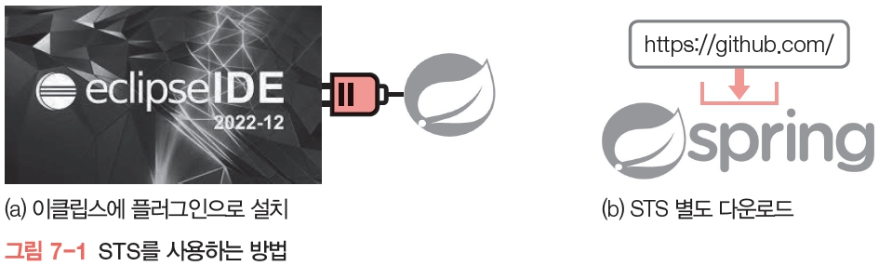
1. STS 설치하기
STS(Spring Tool Suit)
스프링을 이용한 프로그램 개발을 좀 더 쉽게 진행할 수 있도록 고안된 프로젝트
STS를 사용하는 방법
이클립스에 STS 플러그인을 설치해서 사용하는 방법
스프링 깃허브에서 단독으로 내려받아 사용하는 방법(이클립스와 비슷한 프로그램)
주의) 최근 들어 이클립스에서 STS 플러그인을 설치하는 방식에 약간의 문제가 발생하는 경우가 있으므로, 이 책에서는 보다 안정적인 스프링 공식 깃허브에서 STS를 별도로 다운로드받아 사용함

Slide 6
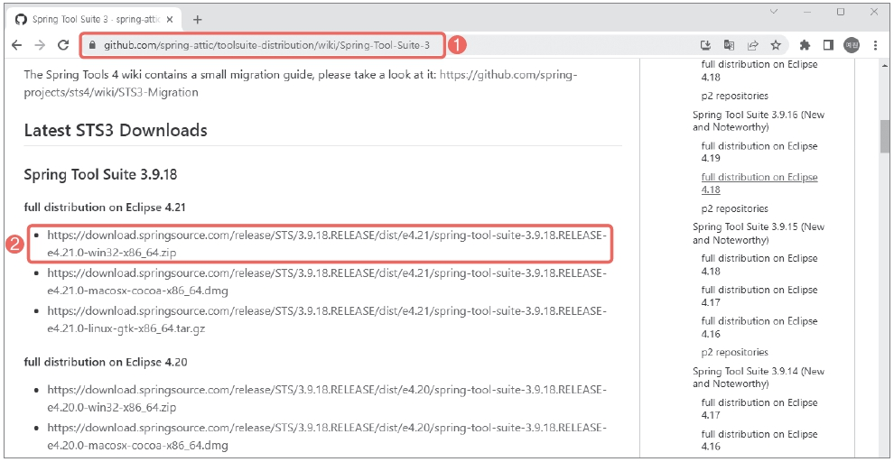
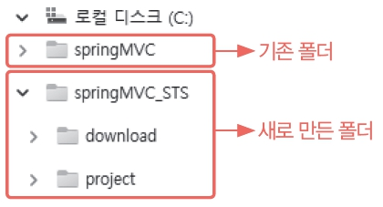
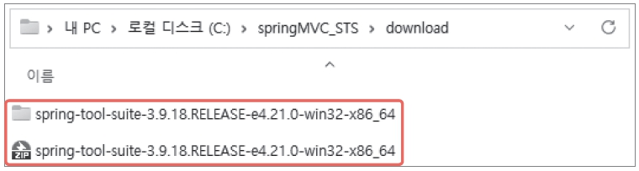
1. STS 설치하기
STS 설치하기
1. [C] 드라이브에 [springMVC_STS] 폴더를 만들고, 폴더 내부에 [download]와 [project] 폴더 생성
2. 스프링 공식 깃허브에 접속해서 STS3 다운로드 링크(https://github.com/spring-attic/toolsuite-distribution/wiki/Spring-Tool-Suite-3)에서 ‘Spring Tool Suite 3.9.18’에서 가장 첫 번째 다운로드 링크를 클릭
3. 내려받은 [spring-tool-suite-3.9.18...]을 [springMVC_STS]-[download] 폴더로 옮기고 압축 해제

Slide 7

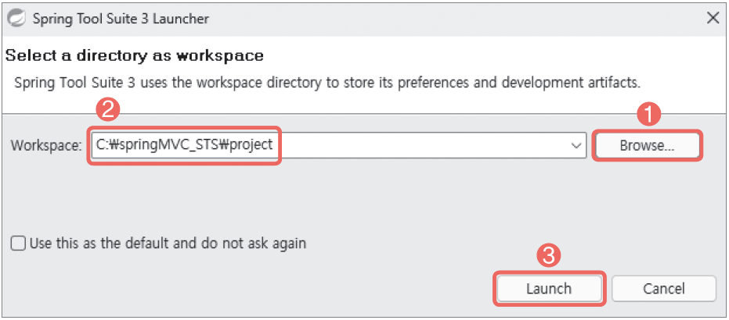
2. STS 실행 및 환경 설정하기
STS 실행하기
1. 압축 해제한 STS의 STS.exe를 클릭하여 STS 실행
STS 실행 파일 경로 : C:\springMVC_STS\download\spring-tool-suite-3.9.18.RELEASE-e4.21.0-win32-x86_64\sts-bundle\sts-3.9.18.RELEASE\STS.exe
2. <Browse>를 클릭하여 Workspace에 새로 만든 [project] 폴더로 경로를 설정한 다음 <Launch>를 클릭
Workspace 경로 : C:\springMVC_STS\project

Slide 8
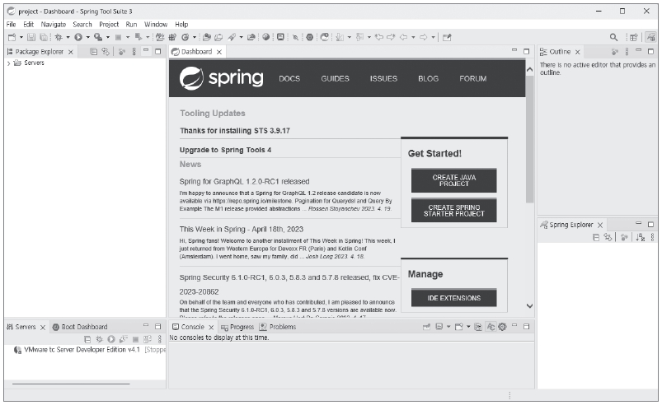
2. STS 실행 및 환경 설정하기
STS 실행하기
3. STS가 실행되면 [Dashboard] 창을 닫고 STS의 환경 설정을 이어서 진행함

Slide 9
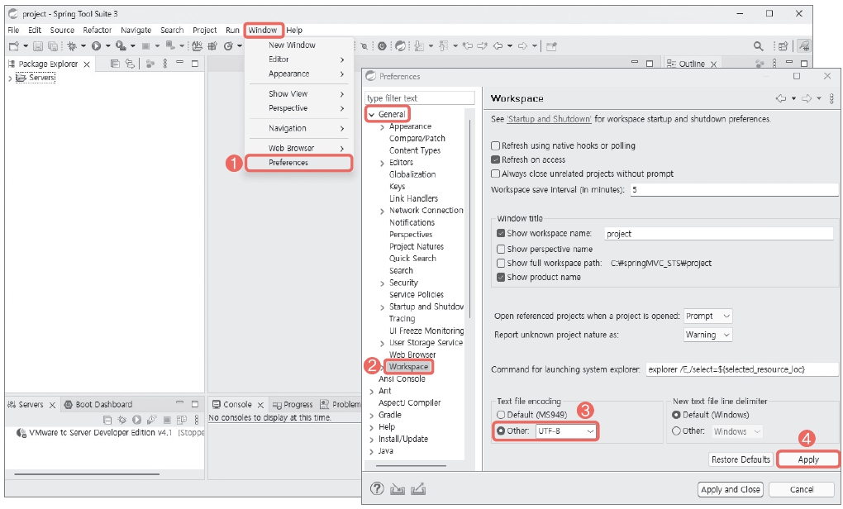
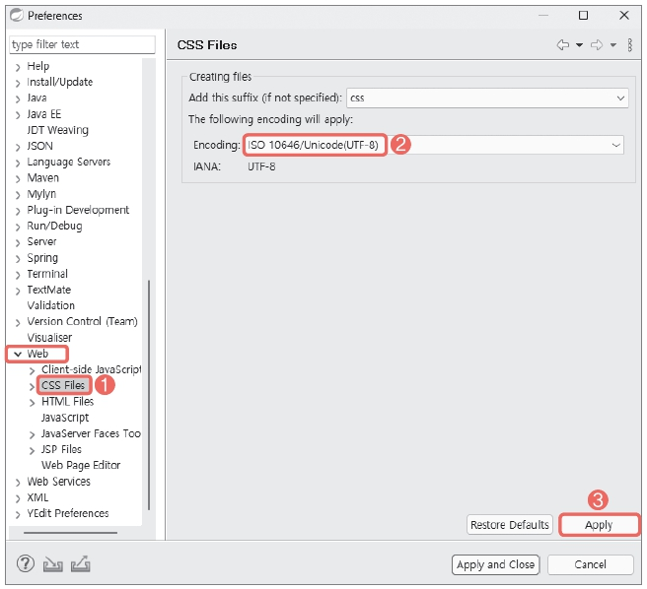
2. STS 실행 및 환경 설정하기
STS 환경 설정
1. [Window]-[Preferences]를 클릭. [Preferences] 창에서 [General] -[Workspace]를 클릭하고, Workspace 인코딩을 ‘UTF-8’로 변경한 후 <Apply> 버튼을 클릭
2. [Preferences] 창에서 [Web]-[CSS Files]를 클릭하여 CSS Files 인코딩을 ‘ISO 10646/Unicode(UTF-8)’로 변경하고 <Apply> 버튼을 클릭

Slide 10
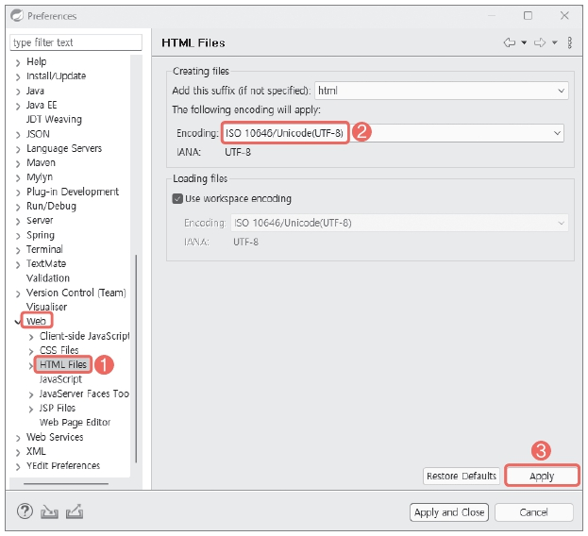
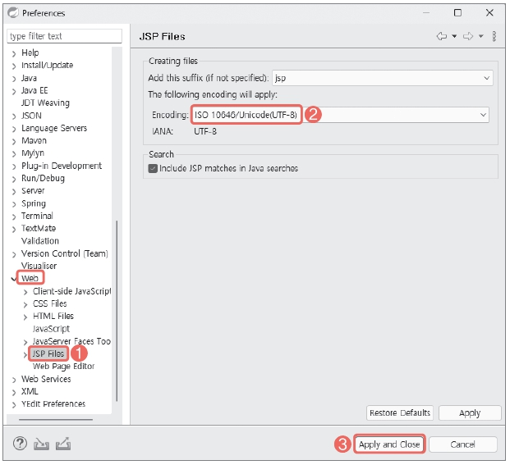
2. STS 실행 및 환경 설정하기
STS 환경 설정
3. [Web]-[HTML Files]에서도 인코딩을 ‘ISO 10646/Unicode(UTF-8)’로 변경하고 <Apply> 버튼 클릭
4. [Web]-[JSP Files]의 인코딩도 ‘ISO 10646/Unicode(UTF-8)’로 변경하고 <Apply and Close> 버튼을 클릭해 창 닫기

Slide 11
Section 02
웹 서버 톰캣 설치

Slide 12
1. 톰캣 설치하기
톰캣(Tomcat)
웹 서비스를 실행하기 위해서 필요한 웹 서버
<여기서 잠깐!> 톰캣은 웹 컨테이너입니다.
우리는 바로 앞에서 웹 서비스를 실행하기 위해 필요한 웹 서버 톰캣을 설치한다고 했습니다. 하지만 좀 더 명확히 말하면 톰캣은 웹 서버가 아닌 웹 컨테이너입니다.
웹 컨테이너는 웹 애플리케이션에 필요한 다양한 웹 컴포넌트를 실행할 수 있는 것을 의미합니다. 실무에서는 웹 서버와 웹 컨테이너를 각각 이용하지만, 톰캣의 경우 웹 서버와 웹 컨테이너의 역할을 모두 갖추고 있으므로 학습용 웹 애플리케이션을 실행하기 위해서는 톰캣만으로도 충분합니다.

Slide 13
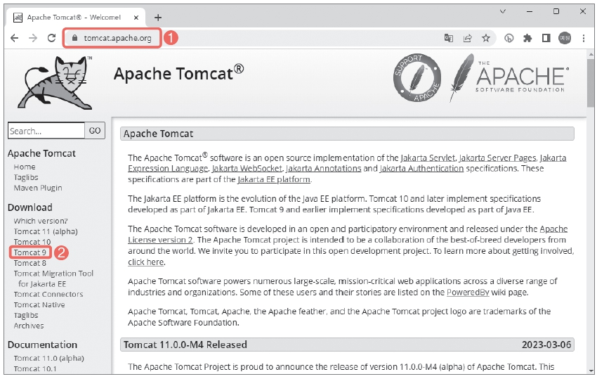
1. 톰캣 설치하기
톰캣 설치하기
1. 톰캣을 다운로드하기 위해 아파치 톰캣 홈페이지(https://tomcat.apache.org/ )에 접속한 후 왼쪽 메뉴에서 Tomcat 9.0을 클릭

Slide 14
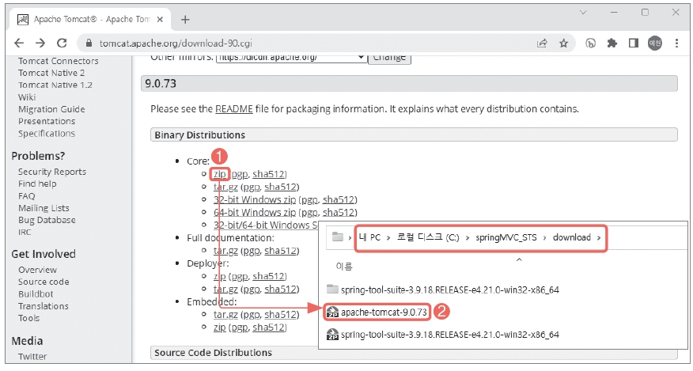
1. 톰캣 설치하기
톰캣 설치하기
2. 스크롤하여 9.0.73의 Core 항목의 zip을 클릭하여 다음 경로(C:\springMVC_STS\download)에 다운로드
3. 다운로드한 apache-tomcat-9.0.73.zip 파일을 압축 해제
톰캣은 zip 파일을 다운로드하고, 압축을 해제하는 것만으로 사용할 수 있음

Slide 15
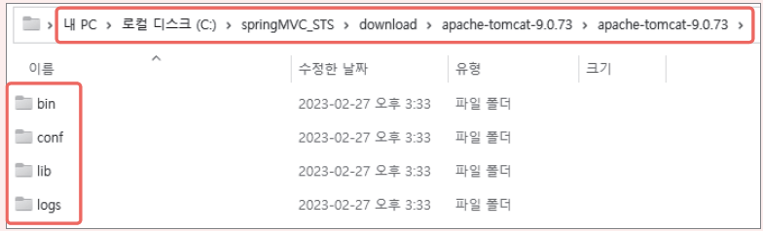
1. 톰캣 설치하기
<여기서 잠깐!>
앞으로 웹 서버의 경로는 zip 파일을 압축 해제한 경로로 다음과 같습니다. 다음 경로에 다음과 같은 폴더와 파일이 있는지 확인합니다.
웹 서버 경로 : C:\springMVC_STS\download\apache-tomcat-9.0.73\apache-tomcat-9.0.73

Slide 16
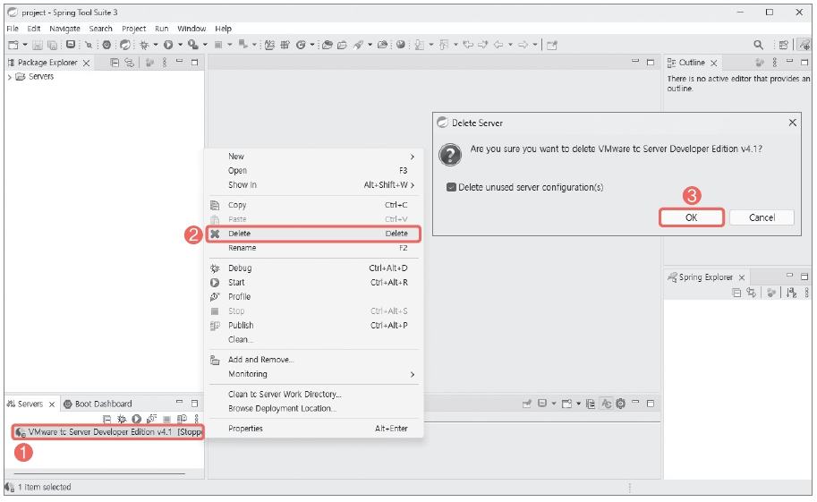
2. STS와 톰캣 연동하기
STS와 톰캣 연동
1. [Servers] 탭에 이미 등록되어 있는 VMware tc 서버를 삭제
STS 창 왼쪽 하단의 [Servers] 탭에 있는 VMware tc Server Developer Edition에서 마우스 오른쪽 버튼을 클릭하여 [Delete]를 클릭

Slide 17
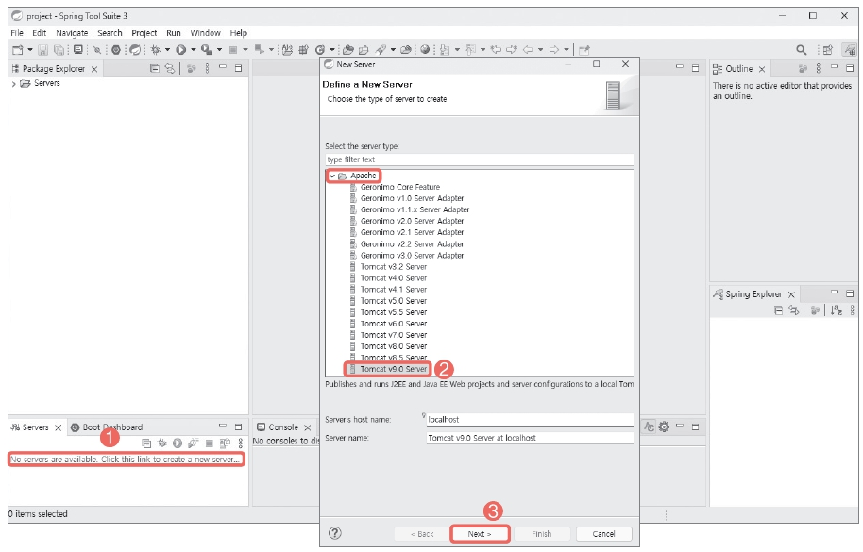
2. STS와 톰캣 연동하기
STS와 톰캣 연동
2. 새로운 서버(Tomcat)를 등록하기 위해 STS 창 왼쪽 하단에 보이는 ‘Click this link to create a new server.’를 클릭하면, 서버를 선택할 수 있는 창이 열림
[New Server] 창에서 [Apache] 폴더를 클릭하고 ‘Tomcat v9.0 Server’를 선택하여 <Next> 버튼을 클릭

Slide 18
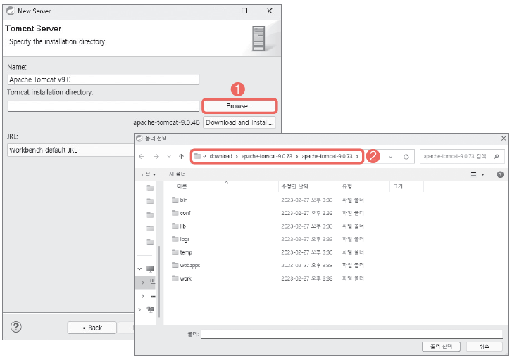
2. STS와 톰캣 연동하기
STS와 톰캣 연동
3. 톰캣 웹 서버의 경로를 지정하기 위해 [Browse...]를 클릭하여 톰캣 웹 서버의 경로를 지정
톰캣 경로 : C:\springMVC_STS\download\apache-tomcat-9.0.73\apache-tomcat -9.0.73

Slide 19
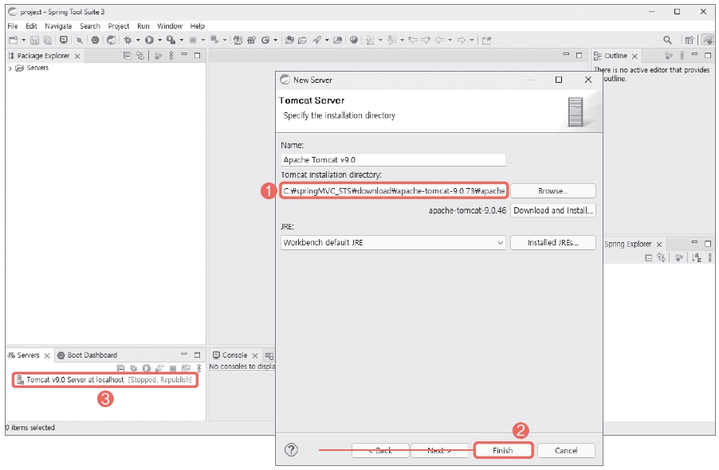
2. STS와 톰캣 연동하기
STS와 톰캣 연동
4. 톰캣의 웹 서버 경로 지정을 완료했다면 <Finish> 버튼을 클릭하여 서버 등록을 완료함

Slide 20
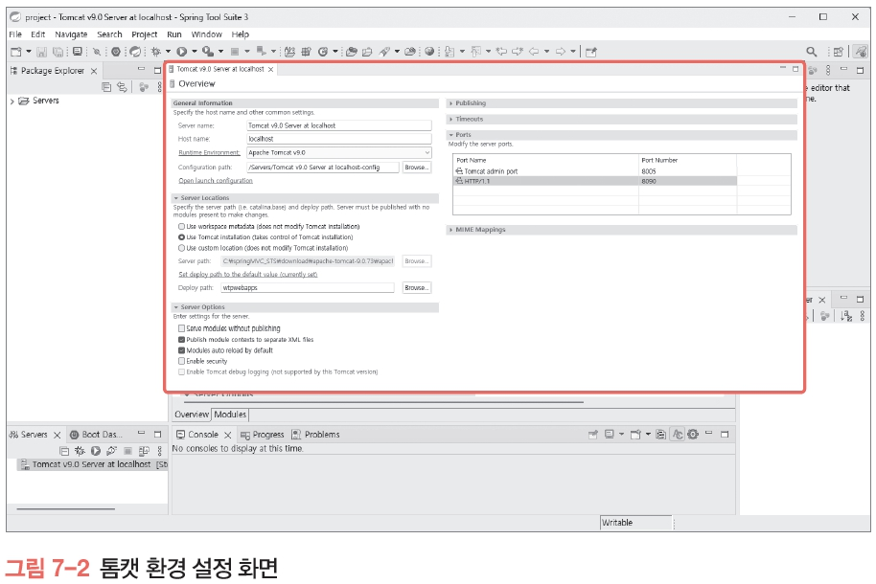
2. STS와 톰캣 연동하기
톰캣 환경 설정
STS 왼쪽 하단의 [Servers] 탭을 클릭하여 ‘Tomcat v9.0 Server at localhost’를 더블클릭
STS 화면에 새로운 창이 열리는 것을 확인할 수 있음

Slide 21
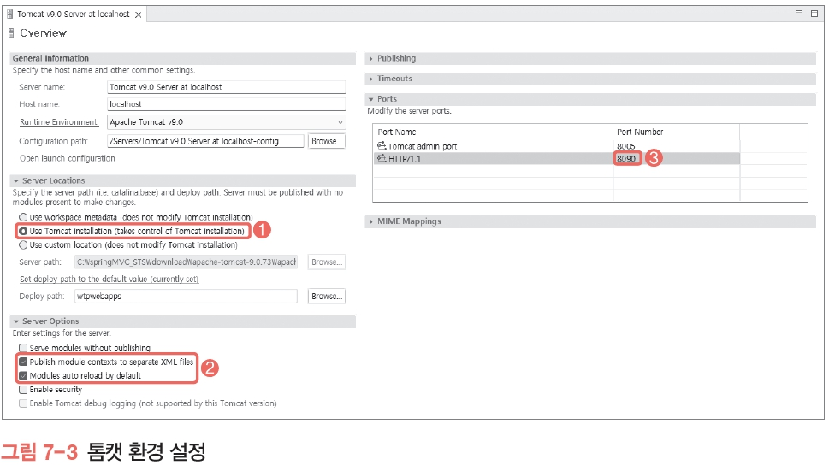
2. STS와 톰캣 연동하기
톰캣 환경 설정
톰캣 웹 서버의 경로 지정: [Server Locations]에서 [Use Tomcat installation] 항목 선택
서버 설정 파일을 STS에서 관리하기 위한 지정: [Server Options]에서는 Publish module contexts to separate XML files에 체크
[Ports] 지정: HTTP 프로토콜의 port 번호를 8090으로 변경
설정을 모두 완료하면 반드시 <Ctrl>+<S>를 눌러 저장하기

Slide 22
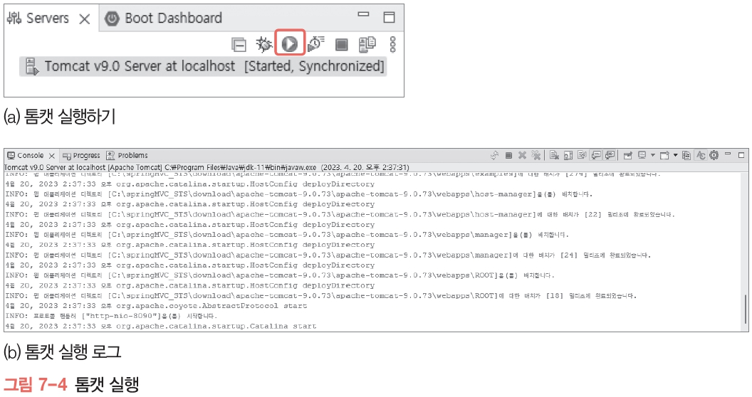
2. STS와 톰캣 연동하기
실행하기
STS 하단 우측에 아이콘(Start the server)을 클릭하면 콘솔 창에 서버가 실행되는 로그가 보임

Slide 23
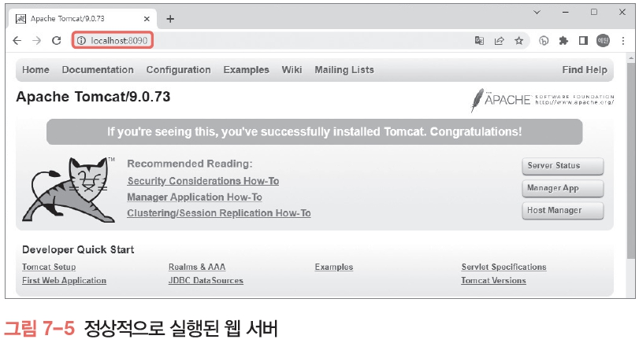
2. STS와 톰캣 연동하기
실행하기
웹 서버가 정상적으로 실행되면 브라우저(http://localhost:8090/)를 통해서 확인하기
웹 서버 중지: 실행 버튼 옆의 아이콘(Stop the server)을 클릭

Slide 24
Section 03
STS를 이용한
웹 프로젝트 생성

Slide 25
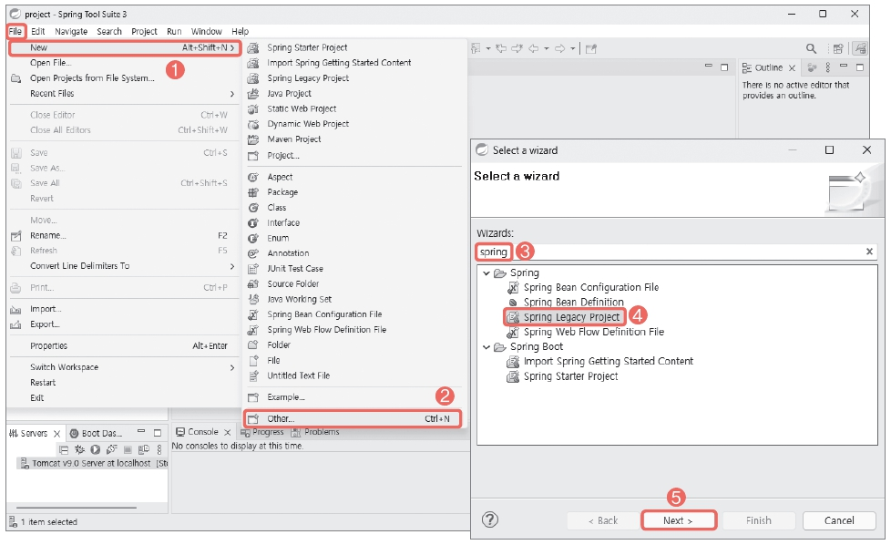
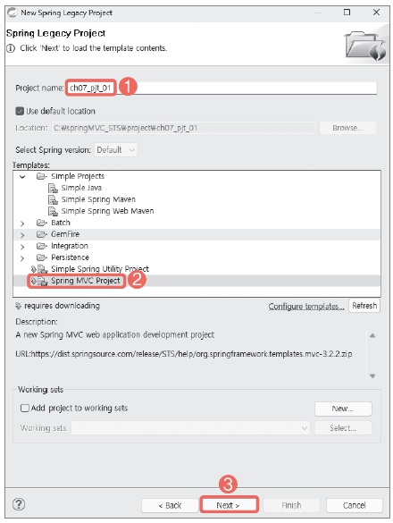
1. MVC 프레임워크를 이용한 웹 프로젝트 생성하기
웹 프로젝트 생성하기
1. [File]-[New]-[Other...]를 선택하고, [Select a wizard] 창에서 spring을 검색하고 ‘Spring Legacy Project’를 선택한 후 <Next> 버튼을 클릭
2. [New Spring Legacy Project] 창의 Project name에 ch07_pjt_01을 입력하고, Templates에서 Spring MVC Project를 선택하고 <Next> 버튼을 클릭

Slide 26
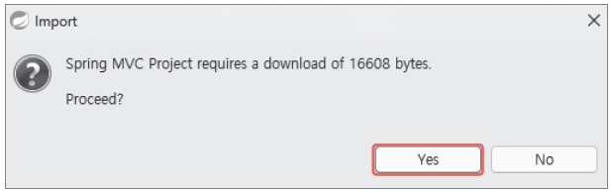
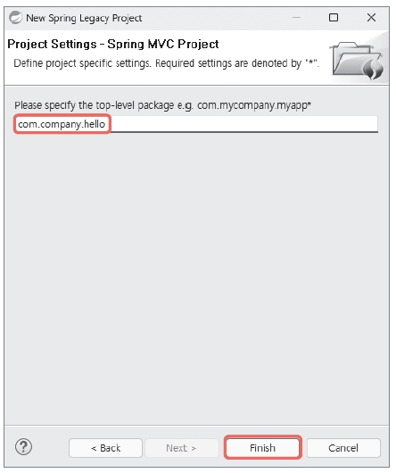
1. MVC 프레임워크를 이용한 웹 프로젝트 생성하기
웹 프로젝트 생성하기
3. Spring MVC를 사용하기 위해 최초 1회 관련 데이터를 다운로드한다는 창이 나오면 <Yes> 버튼을 클릭
4. [New Spring Legacy Project] 창에서 패키지 이름을 com.company.hello로 입력하고 <Finish> 버튼을 클릭

Slide 27
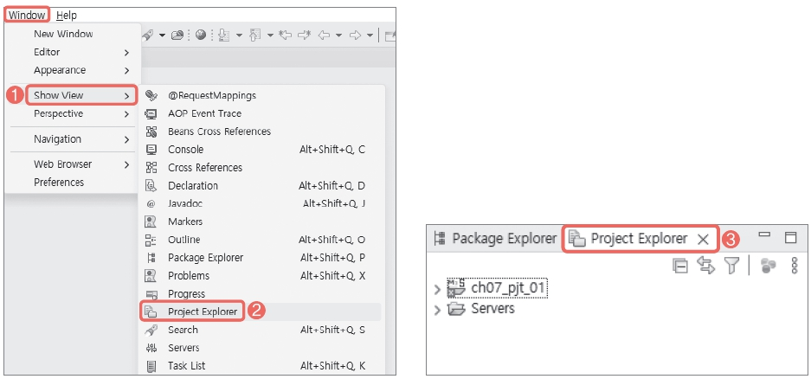
2. Spring MVC 프로젝트 설정하기
프로젝트 설정하기
1. [Window]-[Show View]-[Project Explorer]를 클릭하여 프로젝트를 관리하는 Project Explorer를 열고 Package Explorer는 닫기
ch07_pjt_01 프로젝트에 오류가 있는 것처럼 뜨지만, 설정이 끝나면 오류도 사라지므로 계속 진행하기

Slide 28
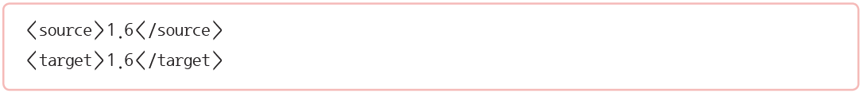
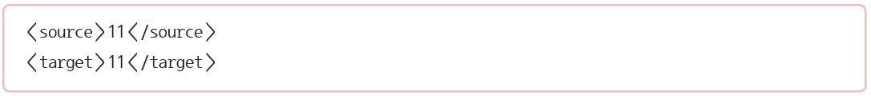
2. Spring MVC 프로젝트 설정하기
프로젝트 설정하기
2. ch07_pjt_01 프로젝트의 JRE 버전 변경: 1.6 → 11
pom.xml 파일의 11행에 자바 버전을 설정하는 태그를 11로 변경
141, 142행의 빌드에 사용되는 자바 버전도 11로 변경
3. 스프링 버전 설정 변경: 3.1.1.RELEASE → 5.2.9.RELEASE
pom.xml 파일의 12행

Slide 29
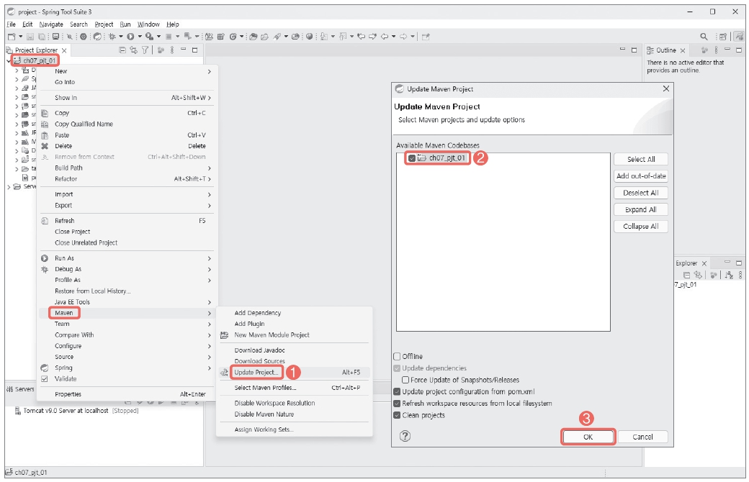
2. Spring MVC 프로젝트 설정하기
프로젝트 설정하기
4. pom.xml 파일을 닫고 프로젝트가 업데이트됨.
여전히 자바 버전이 [JavaSE-1.6]으로 표시되어 있음
이를 변경하기 위해서는 메이븐 프로젝트를 업데이트해야 함
5. 프로젝트 위에서 오른쪽 마우스를 클릭하고 [Maven]-[Update Project...]를 클릭하면 [Update Maven Project] 창이 뜨는데, 해당 프로젝트(ch07_pjt_01)를 선택한 후 <OK> 버튼을 클릭

Slide 30
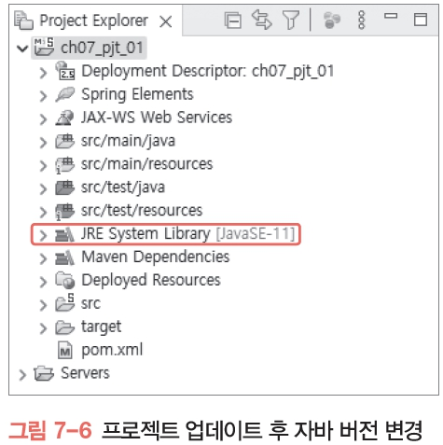
2. Spring MVC 프로젝트 설정하기
프로젝트 설정하기
6. 프로젝트의 JRE 버전이 [JavaSE-11]로 변경된 것을 확인하기

Slide 31
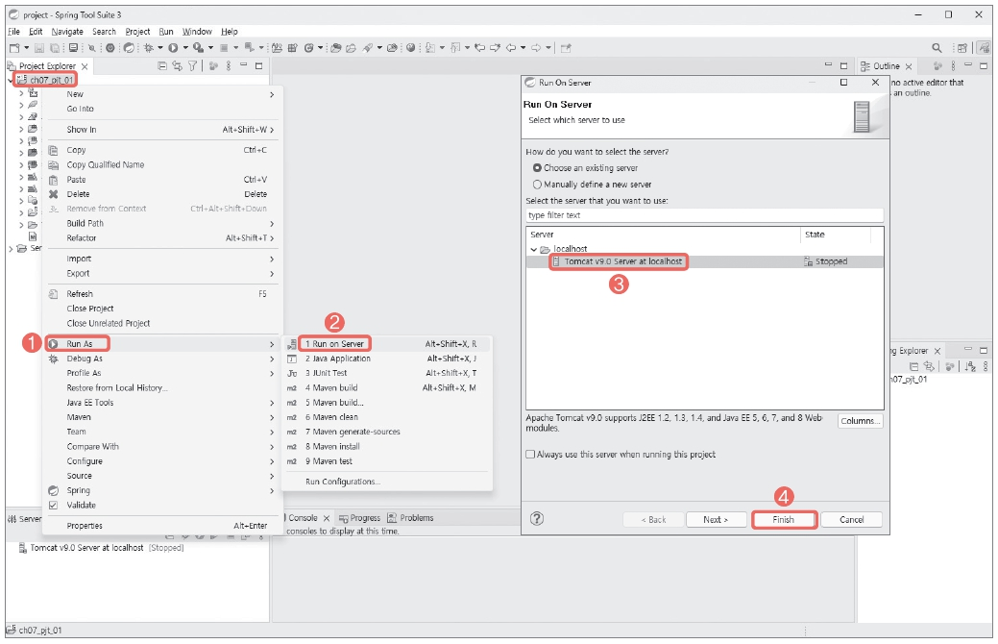
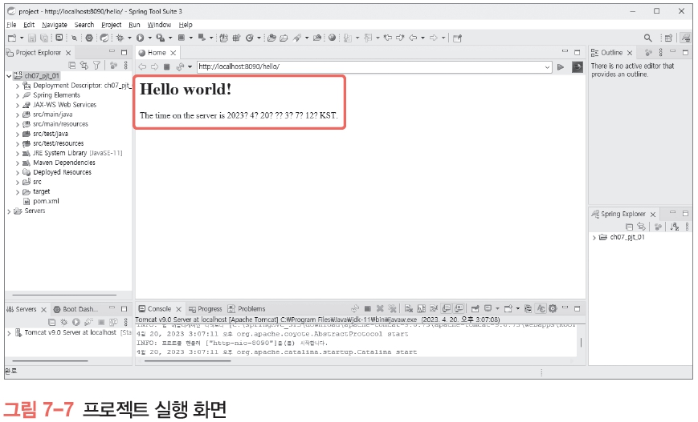
2. Spring MVC 프로젝트 설정하기
톰캣 실행하기
프로젝트 이름에 오른쪽 마우스를 클릭하고 [Run As]-[Run on Server]를 클릭
[Run on Server] 창이 나오면 ‘Tomcat v9.0 Server at localhost’를 선택하고 <Finish>를 클릭
프로젝트가 실행되면 STS 브라우저에 Hello world!가 출력되는 것을 확인할 수 있음

Slide 32
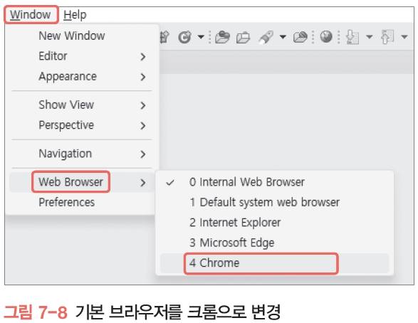
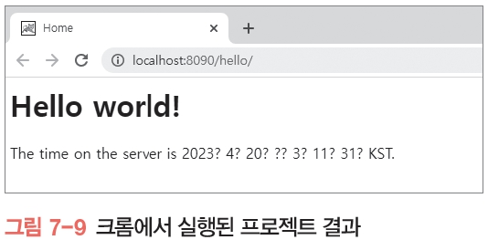
2. Spring MVC 프로젝트 설정하기
톰캣 실행하기
실행 기본 브라우저를 크롬으로 변경하기
[Window]-[Web Browser]-[Chrome]을 선택
톰캣을 잠시 종료한 후 다시 프로젝트를 실행하기
한글 관련 인코딩 문제 발생
실행 결과에서 출력된 서버의 시간의 글자가 깨져 보임

Slide 33
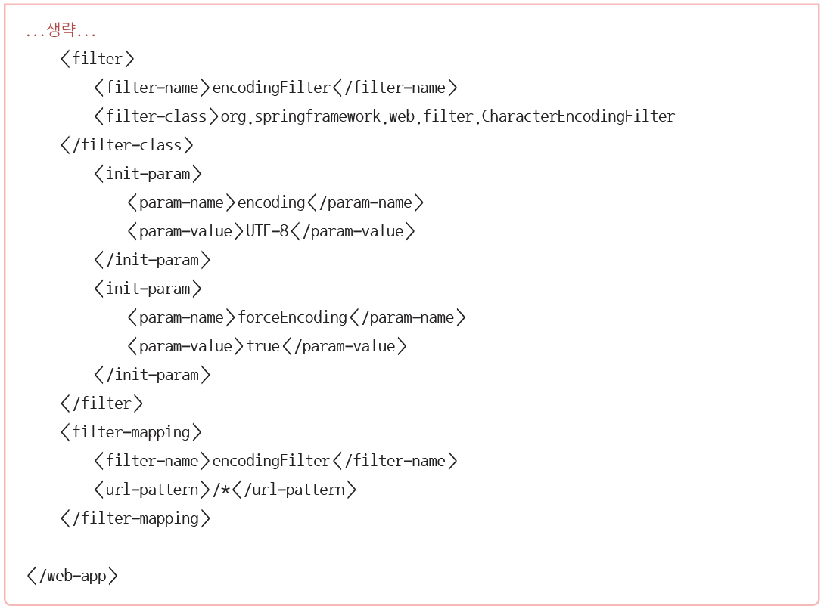
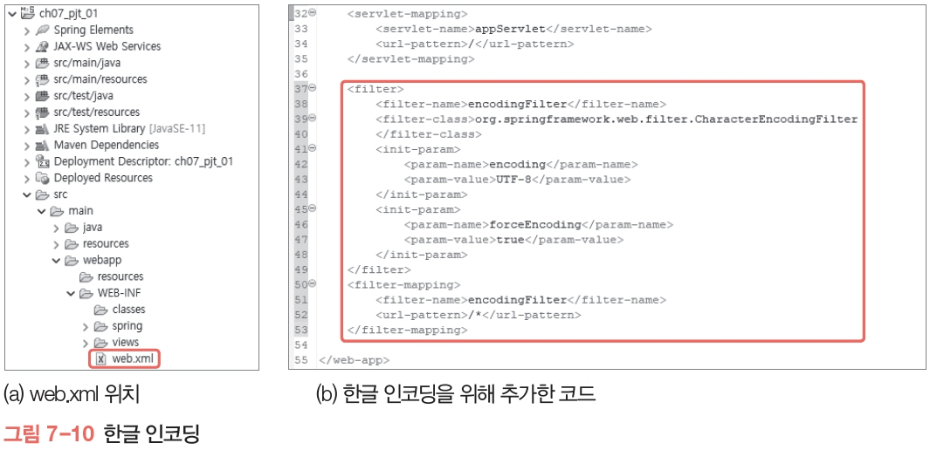
2. Spring MVC 프로젝트 설정하기
한글 인코딩
web.xml에 <filter>를 이용해서 UTF-8로 인코딩함
Src/main/webapp/WEB-IFN/web.xml을 열고 </web-app> 전에 <filter> 추가

Slide 34
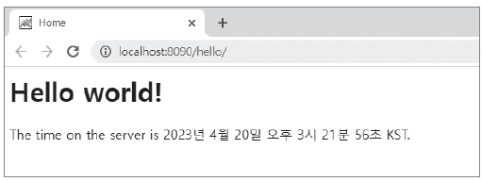
2. Spring MVC 프로젝트 설정하기
한글 인코딩
톰캣을 이용해서 프로젝트를 다시 실행하면 한글이 깨지지 않고 정상 출력됨

Slide 35
Section 04
스프링 MVC를 이용한
웹 프로젝트 구조 분석

Slide 36
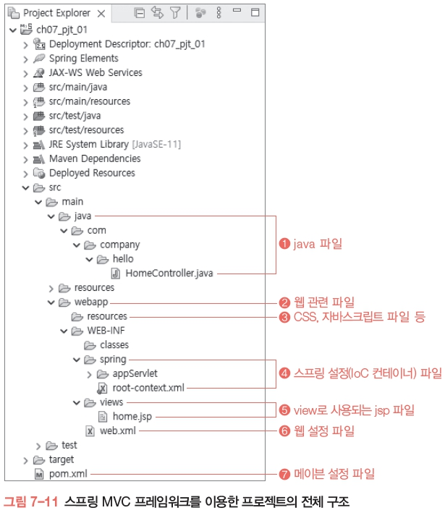
1. 프로젝트의 전체 구조
프로젝트 폴더의 중요 폴더와 파일

Slide 37
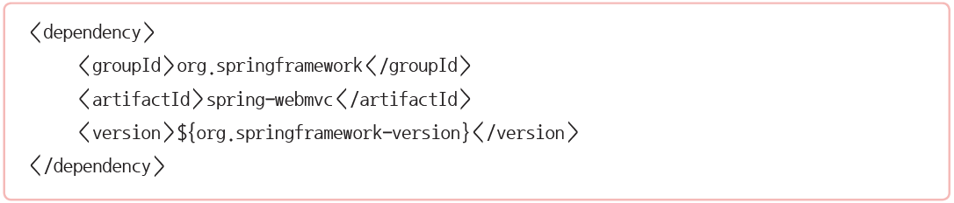
2. pom.xml
pom.xml 코드 설명
7행: 프로젝트 이름을 나타냄
11행: 프로젝트에 사용되는 자바 버전을 명시함
12행: 스프링 버전을 명시함
30~34행: 스프링 MVC 프레임워크와 관련된 라이브러리를 메인 리포지터리에서 다운로드함

Slide 38
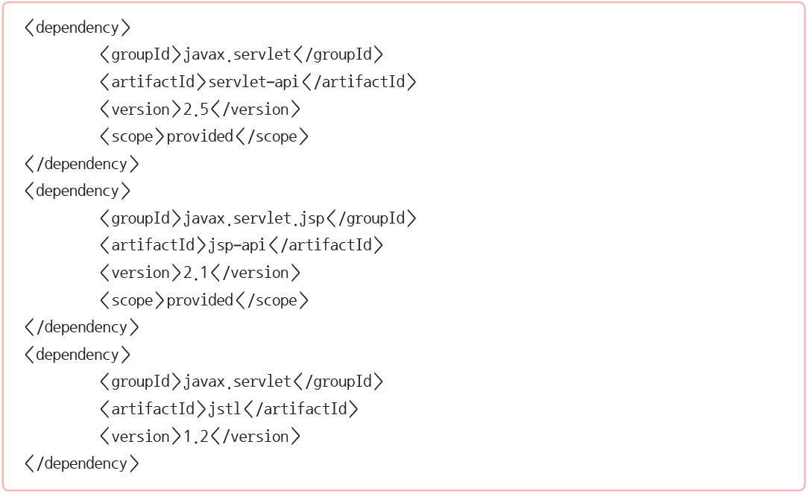
2. pom.xml
pom.xml 코드 설명
94~110행: 웹 프로젝트에 필요한 서블릿 관련 라이브러리를 메인 리포지터리에서 다운로드함

Slide 39
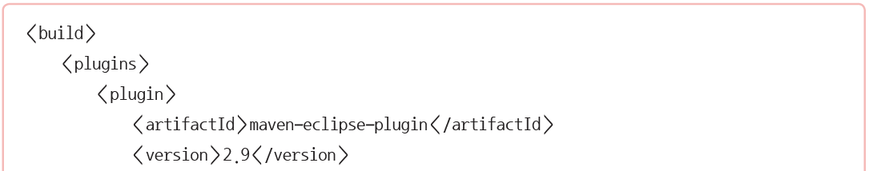
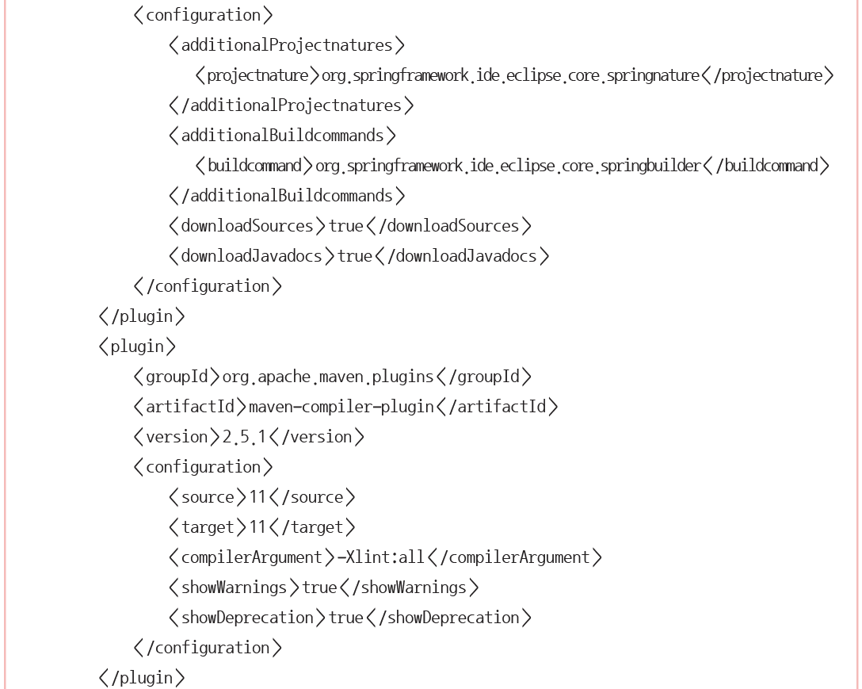
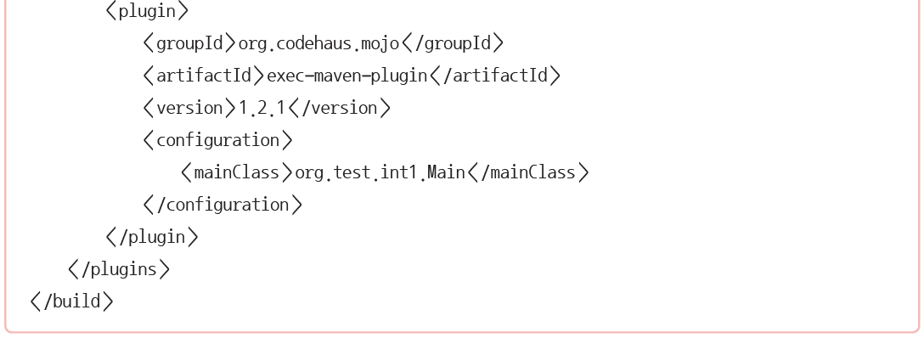
2. pom.xml
pom.xml 코드 설명
120~157행: 프로젝트를 빌드하기 위한 설정을 함

Slide 40
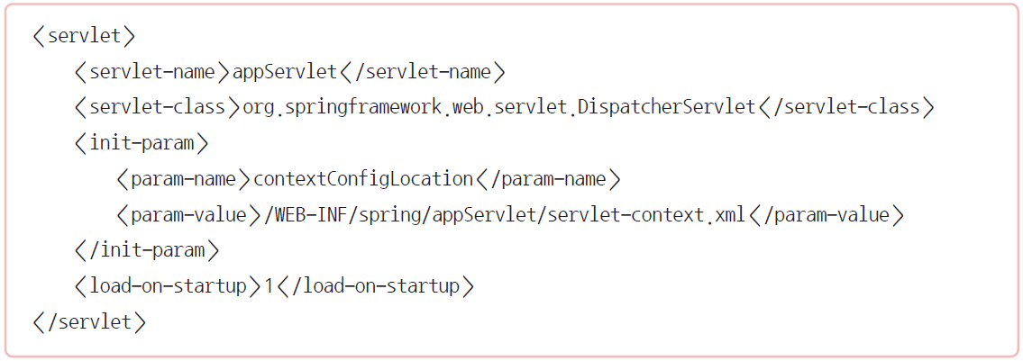
3. web.xml
web.xml 코드 설명
웹 서비스의 전반적인 설정을 함
DispatcherServlet 객체를 서블릿으로 등록해주는 코드도 web.xml에 있음
18~26행: appServlet 별칭을 사용해서 DispatcherServlet 클래스를 서블릿으로 등록함
21~24행: contextConfigLocation 이름으로 스프링 설정 파일(servlet-context.xml)을 설정함

Slide 41
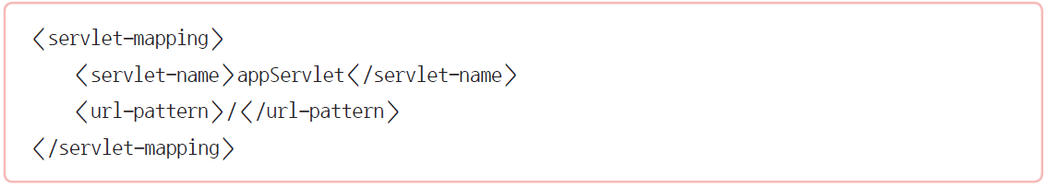
3. web.xml
web.xml 코드 설명
28~31행: 18~26행에서 서블릿으로 등록한 DispatcherServlet을 매핑(/)함
web.xml에서 DispatcherServlet 클래스를 서블릿으로 등록하고, 서블릿 매핑을 통해서(<url-pattern>/</url-pattern>) 사용자의 모든 요청을 DispatcherServlet에 전달함

Slide 42
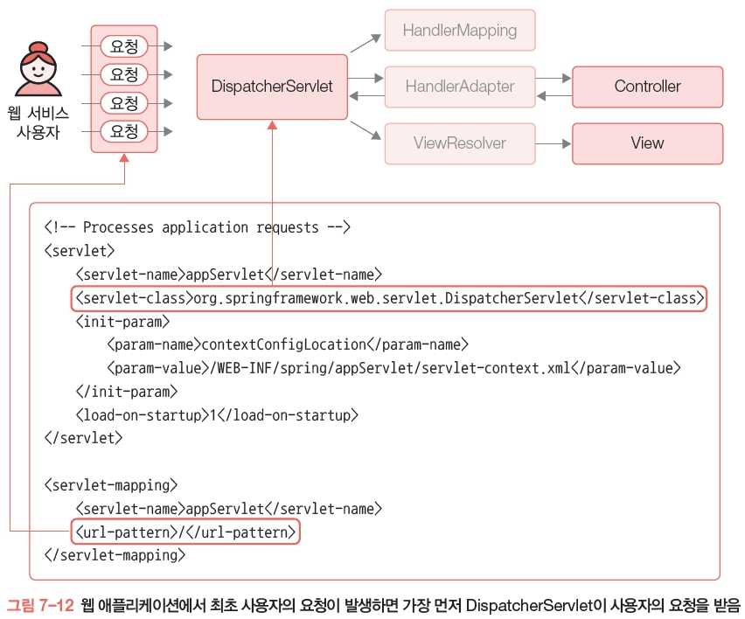
3. web.xml
web.xml 코드 설명
18~31행 정리
서블릿 매핑 설정에서 <url-pattern> 태그 값으로 '/'를 설정했기 때문에 사용자의 모든 요청을 DispatcherServlet 객체에 전달할 수 있음

Slide 43
3. web.xml
web.xml 코드 설명
컨트롤러 검색 및 실행 과정([그림 7-13])
DispatcherServlet 객체는 다시 HandlerAdapter 객체에 사용자의 요청에 부합하는 메서드 검색을 요청함
그러면 HandlerAdapter 객체는 사용자의 요청에 부합하는 메서드를 찾아서 해당 컨트롤러 객체의 메서드를 실행함
컨트롤러 객체의 메서드가 실행된 후 컨트롤러 객체는 HandlerAdapter 객체에 ModelAndView 객체를 반환함
이 ModelAndView 객체에는 사용자 응답에 필요한 데이터 정보와 뷰 정보(JSP 파일)가 담겨 있음
HandlerAdapter 객체는 ModelAndView 객체를 다시 DispatcherServlet 객체에 반환함

Slide 44
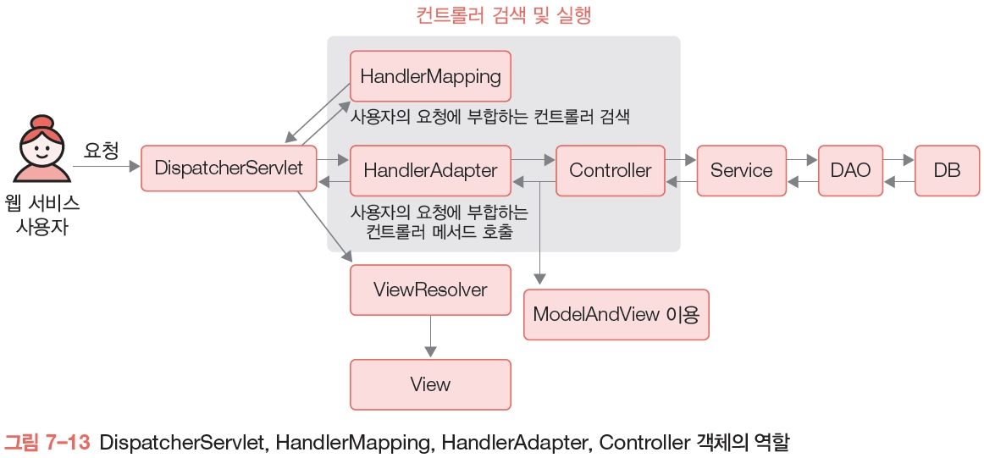
3. web.xml
web.xml 코드 설명

Slide 45
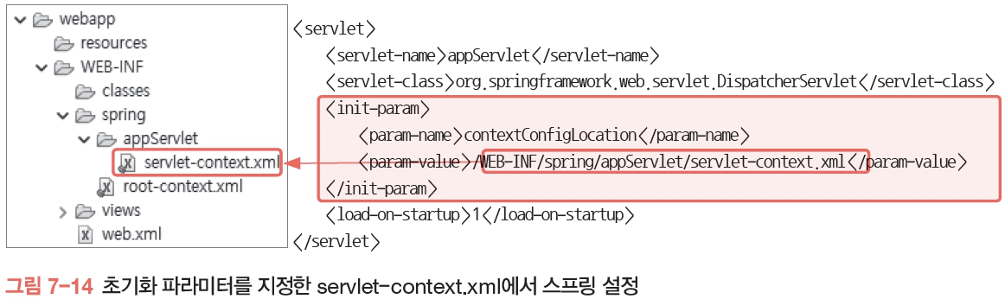
4. servlet-context.xml
servlet-context.xml 코드 설명
스프링 설정의 역할을 담당함
스프링 빈 객체를 생성하고 관리하는 과정을 살펴 봄
전체 코드 경로: ch07_pjt_01\src\main\webapp\WEB-INF\spring\appServlet\servlet- context.xml

Slide 46
4. servlet-context.xml
servlet-context.xml 코드 설명
13행: 컨트롤러의 역할을 하는 @Controller 애너테이션이 명시되어 있는 클래스를 Controller 객체로 생성함
<annotation-driven> 태그의 역할: @Controller 애너테이션이 명시된 클래스를 컨트롤러 객체로 이용할 수 있음

Slide 47
4. servlet-context.xml
servlet-context.xml 코드 설명
16행: JSP 파일을 제외한 HTML, CSS, JS 파일과 이미지 파일 등을 사용하기 위한 [resources] 폴더를 지정함
<resources> 태그의 역할: 웹 애플리케이션을 개발할 때 JSP 파일 외에 다양한 파일들 ([예] CSS, JS, 이미지 파일 등) 에 접근할 수 있게 함
mapping 속성: JSP 파일을 제외한 파일들의 경로를 매핑함(여기서는 /resources/** 속성 값을 가짐)
location의 속성: 지정한 물리적 경로에 특정 폴더 또는 파일을 개발자가 만들어주면 됨

Slide 48
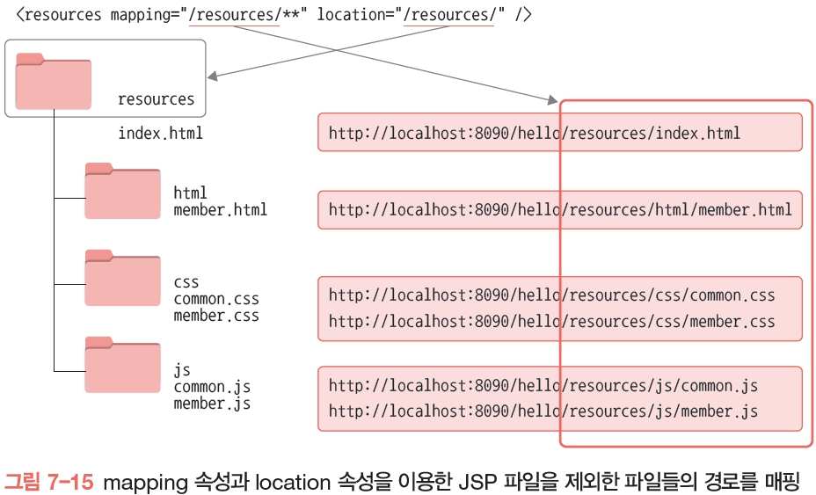
4. servlet-context.xml
servlet-context.xml 코드 설명
mapping, location 속성

Slide 49
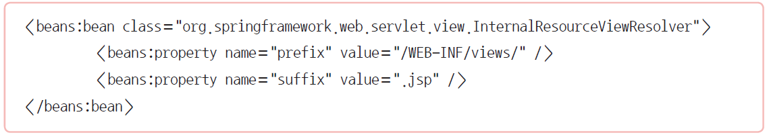

4. servlet-context.xml
servlet-context.xml 코드 설명
19~22행: 컨트롤러 객체에서 반환된 ModelAndView 객체에서 뷰에 해당하는 JSP 파일을 검색하기 위해 InternalResourceViewResolver 객체를 생성함
컨트롤러에서 반환된 뷰 객체의 JSP 파일을 찾기 위한 빈 객체를 생성하기 위한 설정임
뷰를 찾기 위해서 InternalResourceViewResolver 객체가 스프링 컨테이너에 생성하고 prefix와 suffix 속성에 /WEB-INF/views/와 .jsp를 설정함

Slide 50
4. servlet-context.xml
servlet-context.xml 코드 설명
24행: com.company.hello 패키지 하위에 있는 모든 컴포넌트들을 사용할 수 있도록 스캔함

Slide 51

5. 컨트롤러
컨트롤러
클라이언트의 요청을 실제로 처리하는 객체
컨트롤러 객체는 클라이언트의 요청을 받아서 사용자의 요청에 부합하는 메서드를 실행함
그리고 해당 메서드는 Service와 DAO 등을 이용해서 사용자의 요청에 대한 작업을 진행함
메서드의 작업이 완료되면 뷰 정보를 반환하고, 반환된 정보를 이용해서 JSP 파일이 실행됨
web.xml, servlet-context.xml은 프로젝트 초기에 설정하면 프로젝트를 진행하면서 설정이 변경되는 경우는 드뭄
실제로 개발자의 작업이 많이 투입되는 곳은 Controller, Service, DAO임

Slide 52

5. 컨트롤러
컨트롤러

Slide 53

5. 컨트롤러
컨트롤러
@RequestMapping
home() 메서드를 사용자의 요청에 부합하는 메서드로 선언하며 value 속성에 대한 값으로 /를 설정함
/ 설정을 하면 루트경로를 이용한 사용자의 요청에 대해서 home() 메서드가 실행됨

Slide 54
5. 컨트롤러
컨트롤러
<여기서 잠깐!> @ReqeustMapping을 이용한 URL 매핑 방법
❶ value 속성명을 이용한 방법 : @ReqeustMapping(value="URL 요청값")
[예] @RequestMapping(value="/")
❷ 속성 값을 이용한 방법 : @ReqeustMapping("URL 요청값")
[예] @RequestMapping("/")
@RequestMapping의 속성이 2개 이상일 경우에는 ❶번의 방법처럼 속성명을 이용하고, 속성이 1개일 경우에는 속성명을 생략해서 사용할 수 있습니다.

Slide 55

6. 뷰
뷰
뷰에 이용되는 JSP 파일명을 지정하는 방법
[코드 7-1]의 19행: home() 메서드는 반환 값으로 String 데이터를 이용함
반환되는 String 값이 사용자한테 응답하기 위해 필요한 JSP 파일의 이름임
즉, home을 반환하는 경우에는 home.jsp가 실행됨

Slide 56
Section 05
회원 관리 페이지 만들기

Slide 57
1. 회원 관리 페이지 만들기
작업 순서
컨트롤러(MemberController.java)를 com.company.hello.member 패키지에 만든다.
signUp() 메서드를 만들고 URL을 매핑한다.
logIn() 메서드를 만들고 URL을 매핑한다.
signUp()과 signIn()에 해당하는 뷰(sign_up.jsp, sign_in.jsp)를 각각 만듭니다.

Slide 58


1. 회원 관리 페이지 만들기
컨트롤러, 메서드, 뷰 만들기
1. com.company.hello.member 패키지를 만들고, 그 아래에 MemberController 클래스를 생성함
2. MemberController 클래스가 컨트롤러의 역할을 할 수 있도록 @Controller를 다음과 같이 명시함

Slide 59

1. 회원 관리 페이지 만들기
컨트롤러, 메서드, 뷰 만들기
3. signUp() 및 signIn() 메서드를 다음과 같이 각각 생성함

Slide 60

1. 회원 관리 페이지 만들기
컨트롤러, 메서드, 뷰 만들기
4. signUp()과 signIn() 메서드에 @RequestMapping으로 요청 URL을 매핑함

Slide 61

1. 회원 관리 페이지 만들기
컨트롤러, 메서드, 뷰 만들기
5. 뷰로 사용할 jsp 파일 생성
[views] 폴더에서 오른쪽 마우스를 클릭하여 [New]-[JSP File]을 선택
[New JSP File] 창에서 File name을 sign_up으로 입력한 후 <Finish> 버튼 클릭

Slide 62

1. 회원 관리 페이지 만들기
컨트롤러, 메서드, 뷰 만들기
6. sign_up.jsp에서 This page is SIGN_UP. 작성

Slide 63

1. 회원 관리 페이지 만들기
컨트롤러, 메서드, 뷰 만들기
7. [views]에 sign_up.jsp와 동일하게 sign_in.jsp 파일을 만들고 This page is SIGN_IN. 작성

Slide 64

1. 회원 관리 페이지 만들기
컨트롤러, 메서드, 뷰 만들기
8. MemberController의 signUp()과 signIn() 메서드의 반환 값을 각각 sign_up, sign_up으로 지정함

Slide 65

1. 회원 관리 페이지 만들기
컨트롤러, 메서드, 뷰 만들기
9. 프로젝트를 실행하고 브라우저 url에 signUp과 signIn을 요청해서 sign_up.jsp와 sign_in.jsp가 정상적으로 보이는지 확인하기
signUp 요청 url: localhost:8090/hello/signUp
signIn 요청 url: localhost:8090/hello/signIn

